Slide 1
আজকের পাঠে সবাইকে স্বাগত

Slide 2
পরিচিতি
মজিবর রহমান
সহকারি শিক্ষক
mozib 27101978
@gmail.com
শ্রেণি : অষ্টম
বিষয় : সাহিত্য কণিকা
তারিখ :০২-০৯-২০২১খ্রিঃ
বাট্টা মিলন বহুমুখী উচ্চ বিদ্যালয় , তারাকান্দা, ময়মনসিংহ।

Slide 3
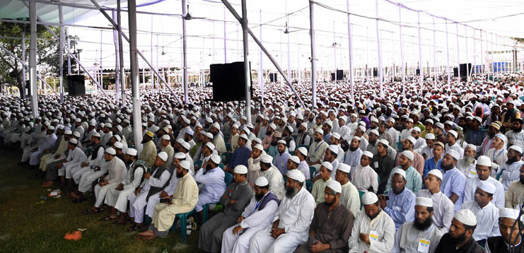
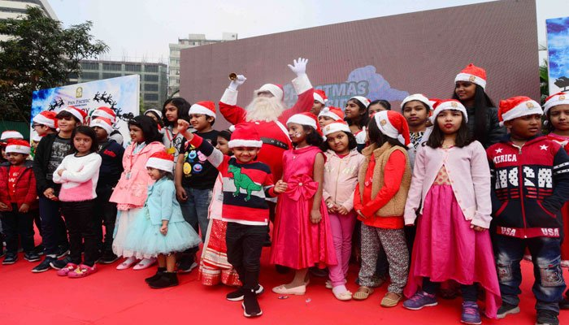
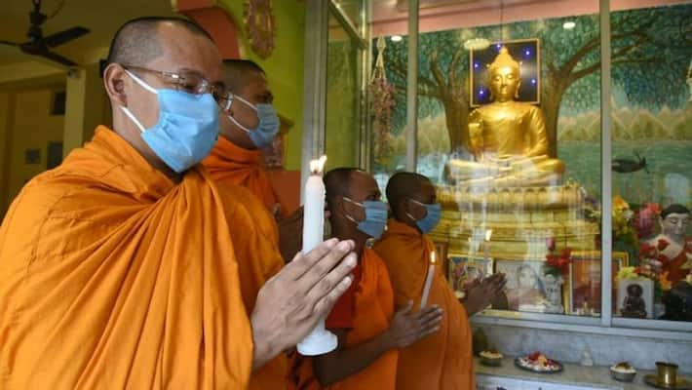
নিচের ছবিগুলোতে কোন কোন ধর্মের মানুষ দেখতে পাচ্ছ?
সকল ধর্মের মূল কথা কি?
ইসলাম ধর্ম
হিন্দু ধর্ম
মানব সেবা
খ্রিষ্টান ধর্ম
বৌদ্ধ ধর্ম

Slide 4
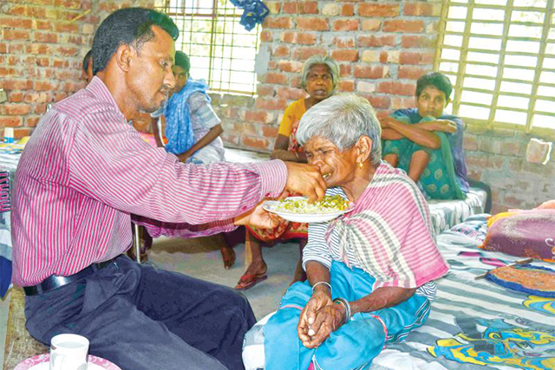
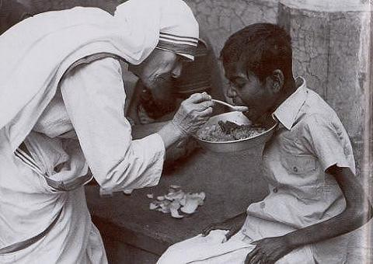
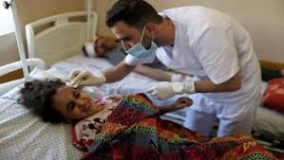
যারা মানব সেবা করছে তারাও একটি ধর্ম পালন করছে, বলতো সেটি কী?
মানবধর্ম

Slide 5
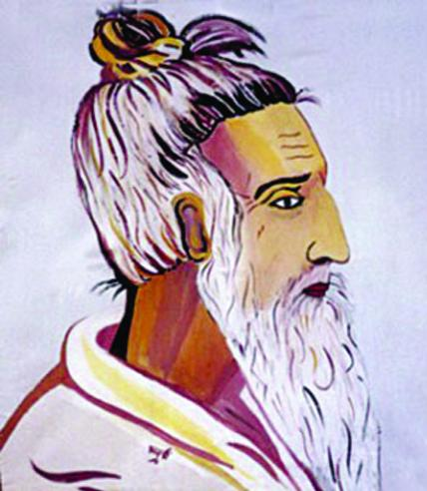
আজকের পাঠ
মানবধর্ম
লালন শাহ্

Slide 6
শিখনফল
ফকির লালন শাহ্ এর পরিচয় বলতে পারবে।
নতুন শব্দগুলোর অর্থসহ বাক্য গঠন করতে পারবে।
মানবধর্ম কবিতাটি শুদ্ধ উচ্চারণে আবৃত্তি করতে পারবে।
কবিতাটির মূলভাব ব্যাখ্যা করতে পারবে।

Slide 7
কবি পরিচিতি
জন্ম
১৭ অক্টোবর, ১৭৭৪ অবিভক্ত বাংলা
তিনি একাধারে একজন আধ্যাত্মিক বাউল সাধক, মানবতাবাদী, সমাজ সংস্কারক এবং দার্শনিক। তিনি অসংখ্য গানের গীতিকার, সুরকার ও গায়ক ছিলেন।
মৃত্যু
১৮৯০ সালের ১৭ই অক্টোবর ১১৬ বছর বয়সে কুষ্টিয়ার কুমারখালির ছেউড়িয়াতে নিজ আখড়ায় মৃত্যুবরণ করেন।
ফকির লালন ছিলেন বহুমুখী প্রতিভার অধিকারী একজন বাঙালি; যিনি ফকির লালন, লালন সাঁই, লালন শাহ, মহাত্মা লালন ইত্যাদি নামেও পরিচিত।
তিনি ধার্মিক ছিলেন, কিন্তু কোনো বিশেষ ধর্মের রীতিনীতি পালনে আগ্রহী ছিলেন না। সব ধর্মের বন্ধন ছিন্ন করে মানবতাকে সর্বোচ্চ স্থান দিয়েছিলেন জীবনে।

Slide 8
একক কাজ
“ফকির লালন শাহ্” এর জীবনী সম্পর্কে পাঁচটি বাক্য লিখ।

Slide 9
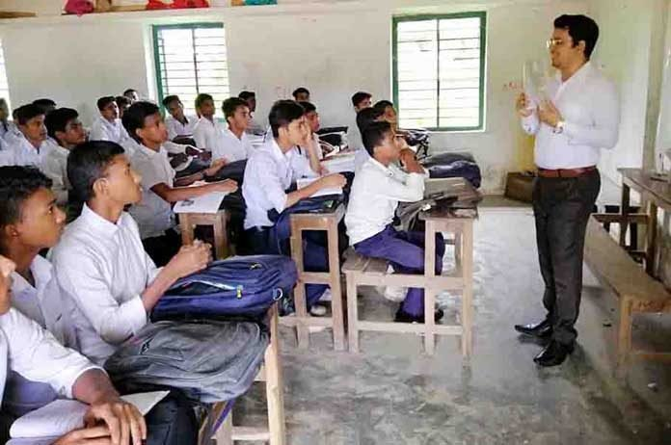
মানবধর্ম
আদর্শ পাঠ
লালন শাহ্
গর্তে গেলে কূপজল কয়,
গঙ্গায় গেলে গঙ্গাজল হয়,
মূলে এক জল, সে যে ভিন্ন নয়,
ভিন্ন জানায় পাত্র-অনুসারে।।
জগৎ বেড়ে জেতের কথা,
লোকে গৌরব করে যথা-তথা,
লালন সে জেতের ফাতা
বিকিয়েছে সাত বাজারে।।
সব লোকে কয় লালন কী জাত সংসারে।
লালন কয়, জেতের কী রূপ, দেখলাম না এ নজরে ।।
কেউ মালা, কেউ তস্‌বি গলায়,
তাইতে কী জাত ভিন্ন বলায়,
যাওয়া কিংবা আসার বেলায়
জেতের চিহ্ন রয় কার রে।।

Slide 11
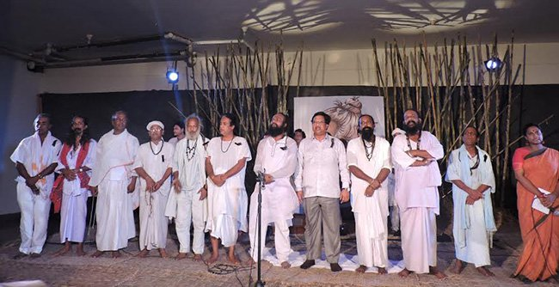
নতুন শব্দের অর্থ ও বাক্য গঠন
কয়
বলে।
সব লোকে কয় লালন কী জাত সংসারে।
জাতের। এখানে জাতি বা ধর্মকে বোঝানো হয়েছে ।
জেতের
যাওয়া কিংবা আসার বেলায় জেতের চিহ্ন রয় কার রে।

Slide 12
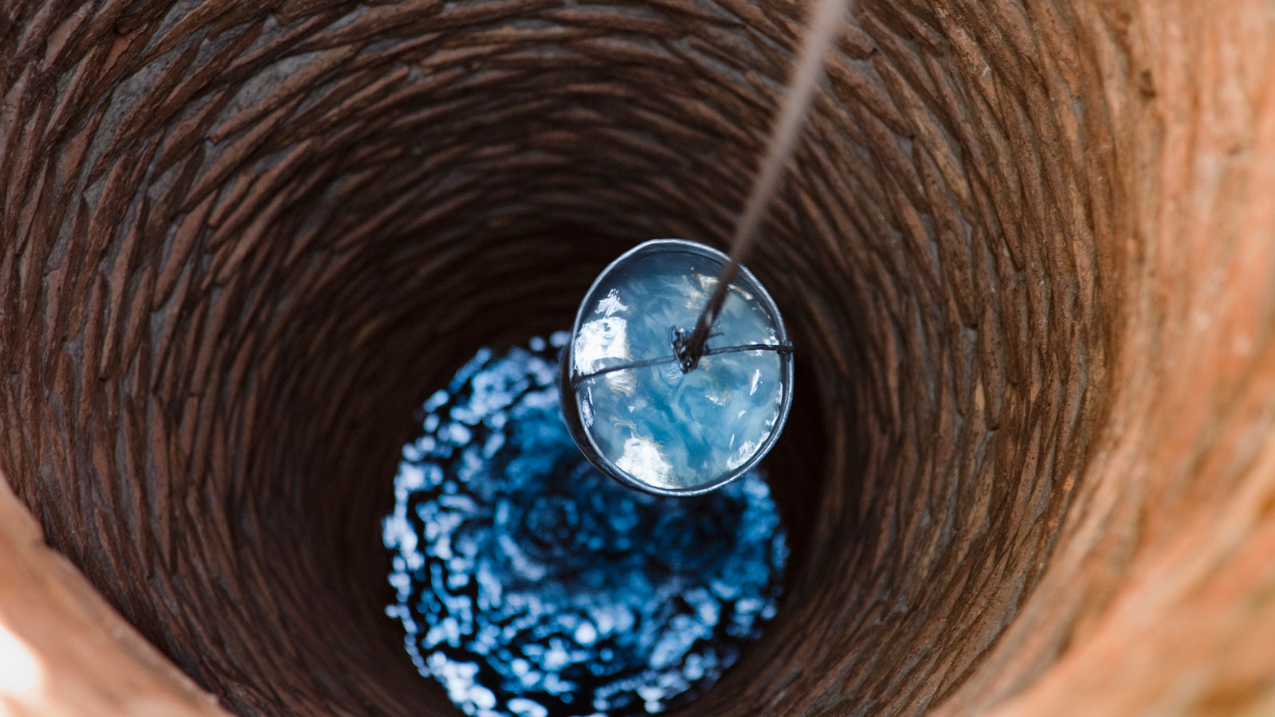
নতুন শব্দের অর্থ ও বাক্য গঠন
যাওয়া কিংবা আসার বেলায়
জন্ম বা মৃত্যুর সময়।
যাওয়া কিংবা আসার বেলায় কোন জাত থাকে না।
কূপজল
কুয়োর পানি।
গর্তে গেলে কূপজল কয়।

Slide 13
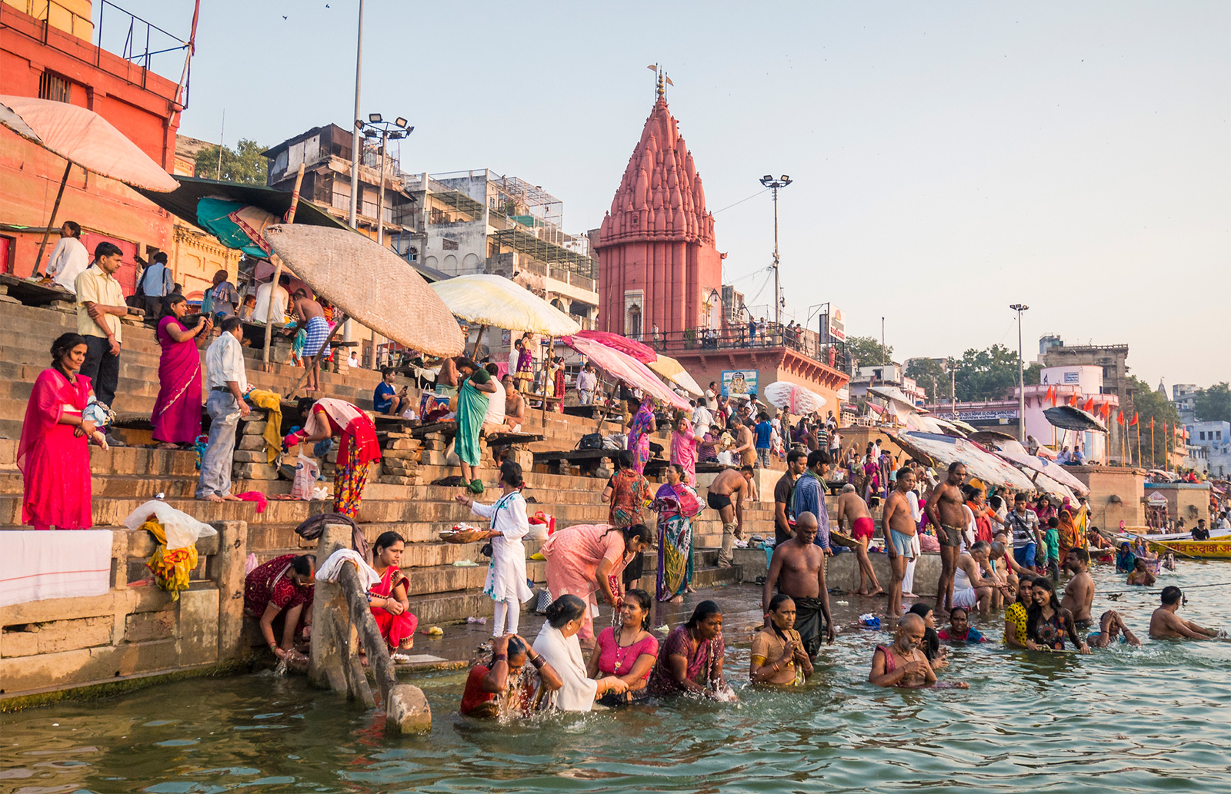
নতুন শব্দের অর্থ ও বাক্য গঠন
গঙ্গা নদীর পানি। এখানে পবিত্র অর্থে ব্যবহার করা হয়েছে। গঙ্গার জল হিন্দুদের কাছে পবিত্রতার প্রতীক।
গঙ্গাজল
গঙ্গায় গেলে গঙ্গাজল হয়।
জতি বা ধর্মের বৈশিষ্ট্য অর্থে ।
জেতের ফাতা
লালন সে জেতের ফাতা বিকিয়েছে সাত বাজারে।

Slide 14
জোড়ায় কাজ
যাওয়া কিংবা আসার বেলায়, কূপজল, গঙ্গাজল শব্দ দিয়ে ২ টি করে বাক্য লিখ।

Slide 15
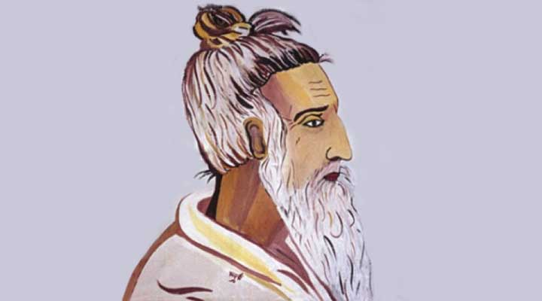
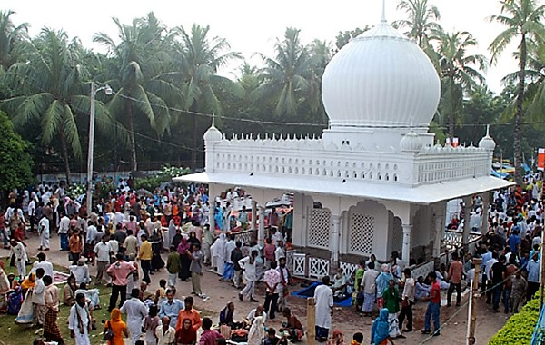
পাঠ বিশ্লেষন
সব লোকে কয় লালন কী জাত সংসারে।
লালন কয়, জেতের কী রূপ, দেখলাম না এ নজরে ।।

Slide 16
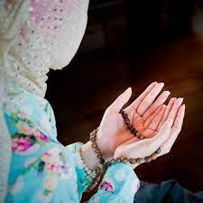
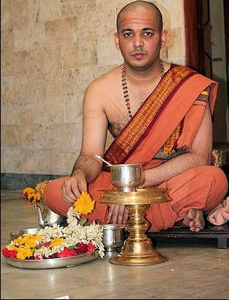
কেউ মালা, কেউ তস্‌বি গলায়,
তাইতে কী জাত ভিন্ন বলায়,

Slide 17
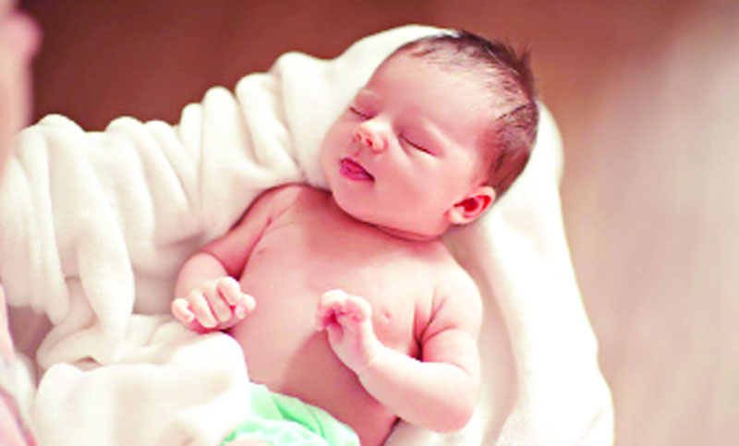
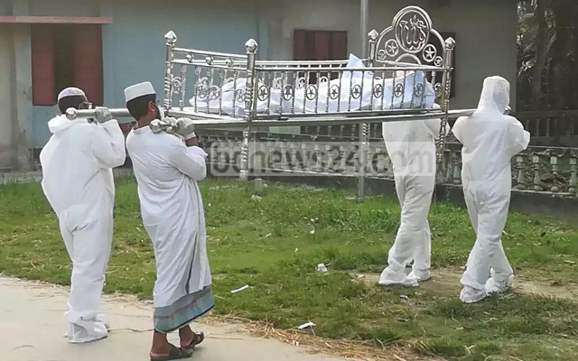
যাওয়া কিংবা আসার বেলায়
জেতের চিহ্ন রয় কার রে।।

Slide 18
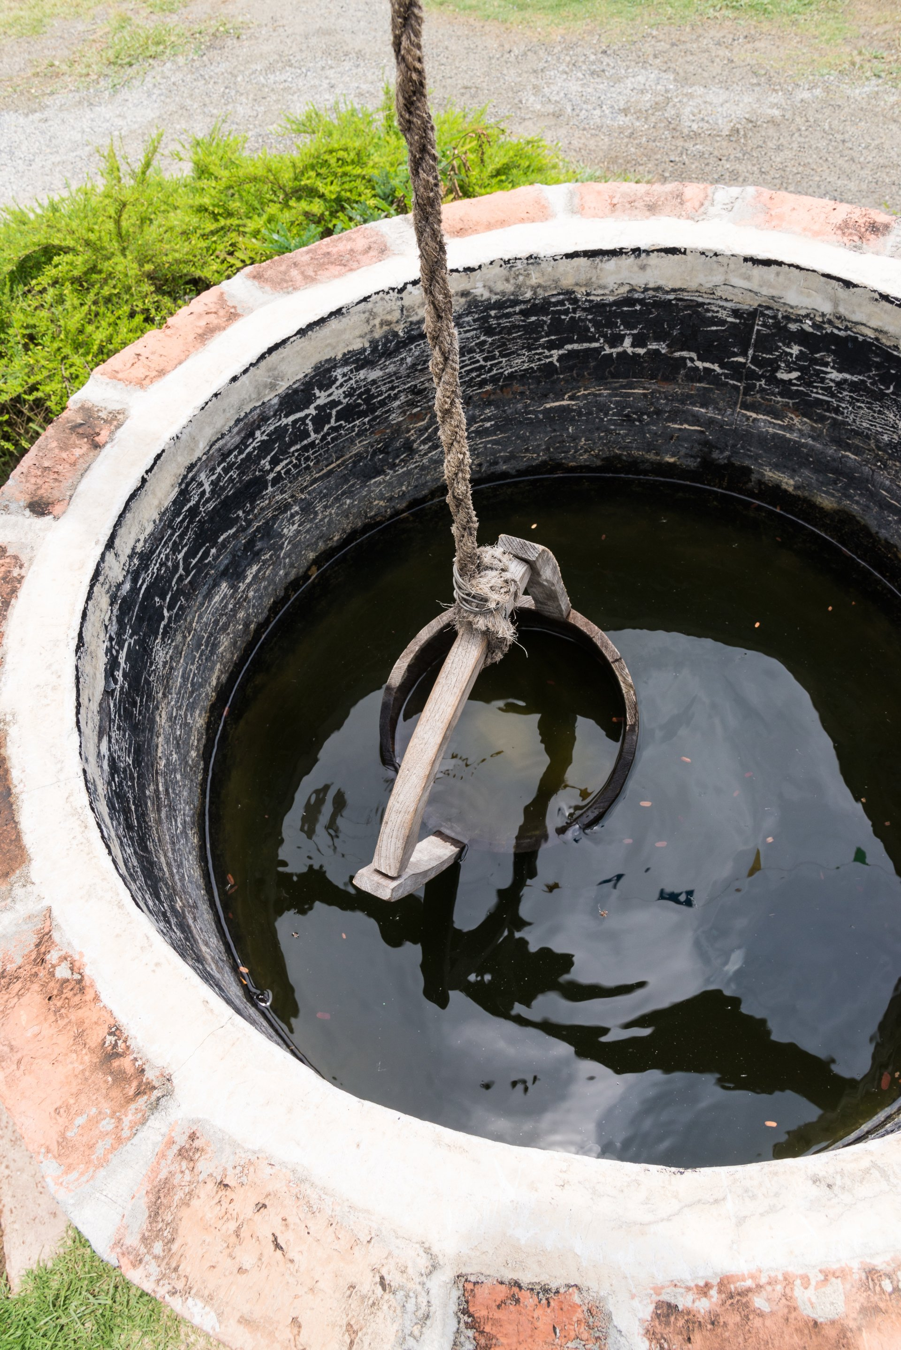
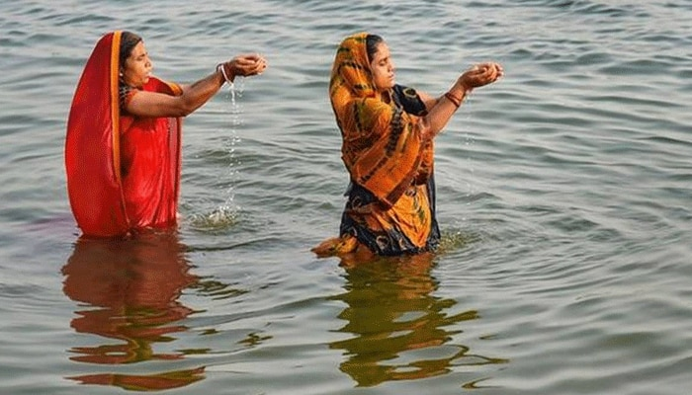
গর্তে গেলে কূপজল কয়,
গঙ্গায় গেলে গঙ্গাজল হয়,
মূলে এক জল, সে যে ভিন্ন নয়,
ভিন্ন জানায় পাত্র-অনুসারে।।

Slide 19
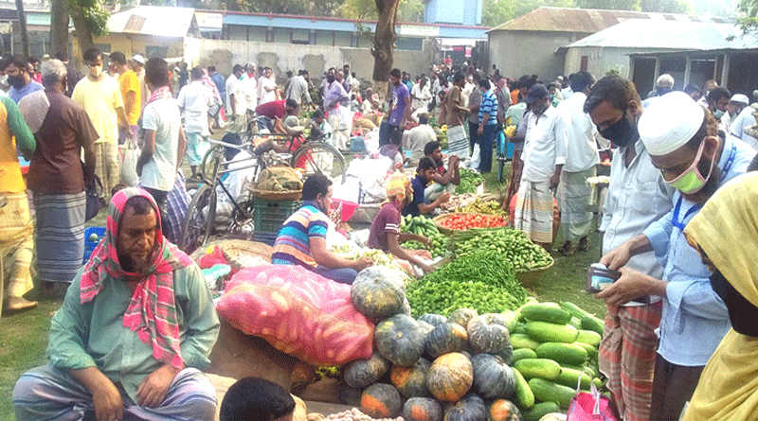
জগৎ বেড়ে জেতের কথা,
লোকে গৌরব করে যথা-তথা,
লালন সে জেতের ফাতা
বিকিয়েছে সাত বাজারে।।

Slide 20
মূলভাব
বিখ্যাত বাউল সাধক সুর সম্রাট লালন শাহের 'মানবধর্ম' কবিতাটি মূলত একটি গানের সংকলন। লালনের বিখ্যাত গান 'সব লোকে কয় লালন কি জাত সংসারে' গানটি এখানে কবিতা আকারে প্রকাশিত হয়েছে। এ কবিতায় লালন শাহ্ মানুষকে ভেদাভেদ ভুলে একত্রে বসবাসের কথা বলেছেন। তিনি জাতি-ধর্ম-বর্ণ প্রভৃতির ঊর্ধ্বে ওঠে মানবধর্ম প্রতিষ্ঠার শিক্ষা দিয়েছেন।

Slide 21
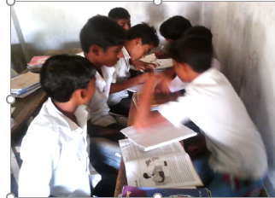
দলীয় কাজ
ফকির লালন শাহ্ জাতকে গুরুত্বপূর্ণ মনে করেন না কেন? ব্যাখ্যা কর।

Slide 22
মূল্যায়ন
লালন শাহ্ কোটিকে গুরুত্বপুর্ন মনে করেন না-
লালন শাহ্ কোটিকে গুরুত্বপুর্ন মনে করেন-
লালন শাহ্ কোটিকে বিশ্বাস করেন না-
যাওয়া আসার বেলায় কি থাকে না-
জাতকে।
মানবধর্ম বা মানবতাকে।
মানুষের জাত ও ধর্মভেদকে।
জাতের চিহ্ন ।

Slide 23
মূল্যায়ন
ধর্ম ও জাত নিয়ে লালনের মনে -
‘জেতের’ শব্দের অর্থ -
জাত বলতে বোঝানো হয়েছে -
কুপে যে জল থাকে তাকে বলে-
গঙ্গাজল বলতে বোঝানো হয়েছে-
কোন বিশ্বাস নেই।
জাতের।
জাতি বা ধর্মকে।
কুপজল।
গঙ্গা নদীর জল।

Slide 24
বাড়ির কাজ
“যাওয়া কিংবা আসার বেলায় জেতের চিহ্ন রয় কার রে।” উক্তিটি ব্যাখ্যা কর।

Slide 25
ধন্যবাদ

